Slide 1
物聯網應用
簡報
108.11.10

Slide 2
簡報內容
何謂物聯網 ?- - - - - - - - - - - - - - - - - - - - - - - - - - - - - - - - - - - - - - - - - 4
為何我們需要物聯網 ?- - - - - - - - - - - - - - - - - - - - - - - - - - - - - - - - - - 5
IoT (物聯網) 架構- - - - - - - - - - - - - - - - - - - - - - - - - - - - - - - - - - - - - 6
常見的物聯網傳輸通訊- - - - - - - - - - - - - - - - - - - - - - - - - - - - - - - - - 7
短距離無線通訊技術- - - - - - - - - - - - - - - - - - - - - - - - - - - - - - - - - - - 8
感測器介紹- - - - - - - - - - - - - - - - - - - - - - - - - - - - - - - - - - - - - - - - - - 9
物聯網的應用- - - - - - - - - - - - - - - - - - - - - - - - - - - - - - - - - - - - - - - 10
  -物聯網應用範圍- - - - - - - - - - - - - - - - - - - - - - - - - - - - - - - - - -- - - - - - 11
  -物聯網可以做到哪些事 ? - - - - - - - - - - - - - - - - - - - - - - - - - - - - - - - - - - - 12
  -物聯網-智能居家應用- - - - - - - - - - - - - - - - - - - - - - - - - - - - - - - - - - - - - - - - - - - - - - - - - - - - - - - 13
  -物聯網-智能家電應用- - - -- - - - - - - - - - - - - - - - - - - - - - - - - - - - - - - - -- - - - - -- - - - - - - - - - - - - 14
  -物聯網-車聯網應用- -- - - - - - - - - - -- - - - - - - - - - -- - - - - - - - - - -- - - - - - - - - - - - - - - - - - - - - - - 15
  -物聯網-智能消防應用- - - - - - - - - - - - - - - - - - -- - - - - - - - - - - - - - - - - - - - - - - - - - - - - - - - - - - - - 16
  -物聯網與行動裝置的結合- - - - - - - - - - - - - - - - - - - - - - - - - - - - - - - - - - - - - - - - - - - - - - - - - 17
感測器簡易應用電路範例- - - - - - - - - - - - - - - - - - - - - - - - - - - - -- - - - - - - - - 18
實例展示- - - - - - - - - - - - - - - - - - - - - - - - - - - - - - - - - - - - - - - - - - -- - - - - - - 20
Q & A - - - - - - - - 21

Slide 3
何謂物聯網 ?
1995 年，微軟創辦人比爾蓋茲在《擁抱未來》一書中，提及他對「物物互聯」、「智慧家庭」的想法，是物聯網概念的開端，而「物聯網」（Internet of Things）這個名詞首次出現則在 1999 年，由麻省理工學院自動識別中心的 Kevin Ashton 提出，他用這個概念來描述，當物品連接上網路會怎麼樣改變我們的生活。
其實早在 1982 年卡內基美隆大學的學生就組裝了一台符合物聯網概念的機器：可口可樂販賣機，因為學生都要在研究室裡待上一整天，有時口渴想要買杯可樂，但走到遙遠的販賣機前才發現已經沒有可樂了，於是聰明的學生們將販賣機連上網路，監測可樂的出罐量，在研究室裡就能知道販賣機是否還有庫存，也因為隨時都在記錄販賣機的情形，讓這群學生知道販賣機每天約賣出 120 瓶可樂。
現在的電腦及資訊運作能做到的，當然不只知道販賣機每天賣出多少瓶可樂，蒐羅大量的使用訊息，經過分析後能夠幫助我們的生活更進步，所以瞭解物聯網的概念、以及相關的資訊及產業運作模式，是現在生活在數位時代的人所要擁有的知識
物聯網英文名稱為 ( Internet of Things)，將可以接受訊息但原本無法連上網路的物品，透過技術貼上電子標籤，使用者就能夠從網路找到物品相對應的位置、收集每個物品傳送的訊息，也可透過電腦集中管理機器、設備、甚至是在操作的人員，同時對家裡的設備、汽車進行定位、遙控、搜尋，有效防止物品遭竊。

Slide 4
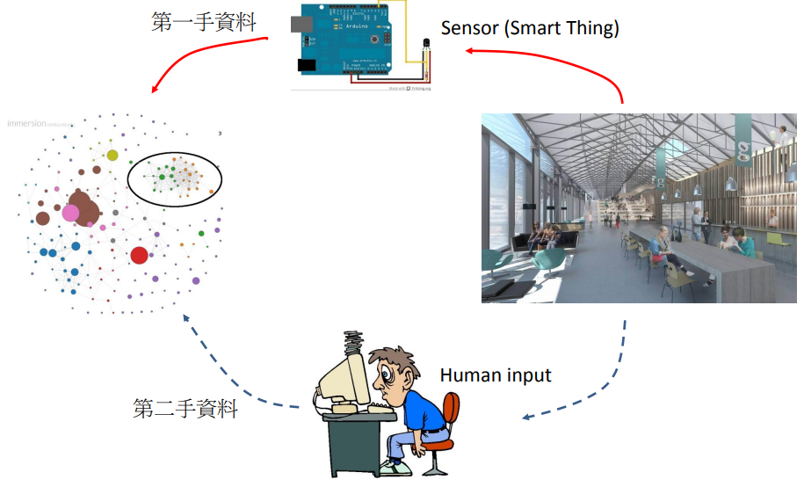
為何我們需要物聯網 ?

Slide 5
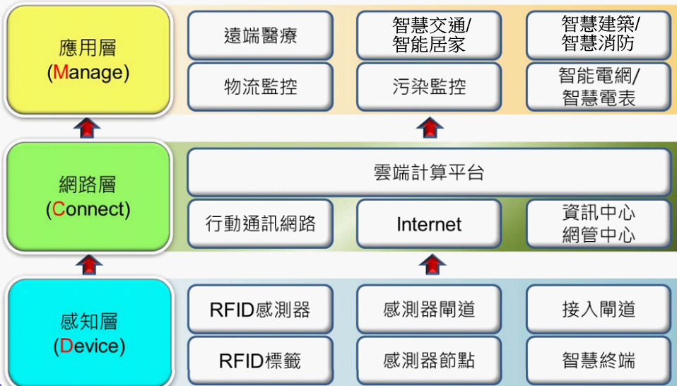
IoT(物聯網)架構

Slide 6
常見物聯網傳輸通訊
 | ZigBee | Z-Wave | BlueTooth | Wi-Fi | LoRa
規範 | IEEE 802.15.4 | IEEE 802.15.4 | BT3.0 前 IEEE 802.15.1 BT4.0 後 SIG | IEEE 802.11
工作頻帶 | 868/915MHz、2.4GHz | 720MHz~1GHz | 2.4G | 2.4G、5.8G、60G | 433MhZ ~ 915MHz
傳輸速度 | 868/915MHz =>20kbps / 40kbps 2.4GHz =>250kbps | 9.6 kbps | 24Mbps(BT5.0) | 866Mbps (802.11ac) | 300kbps
傳輸距離 | 10 - 75 m | 室內:30m 室外:100m | 300m(BT5.0) | 300m(802.11n) | 15 KM
功耗 | low | low | mid | high | very low
節點 | 2 ¹⁶ | 8 | 8 | 32 | 百萬

Slide 7
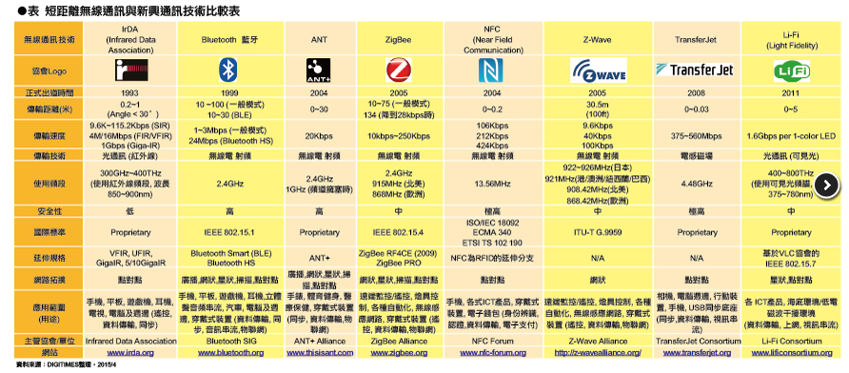
短距離無線通訊技術

Slide 8
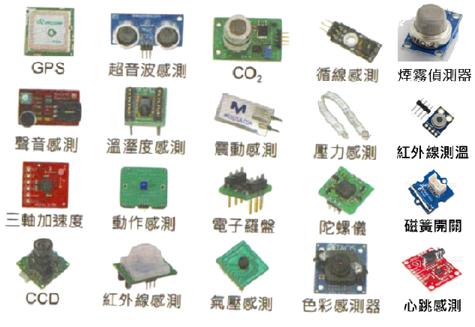
感測器介紹

Slide 9
物聯網的應用

Slide 10
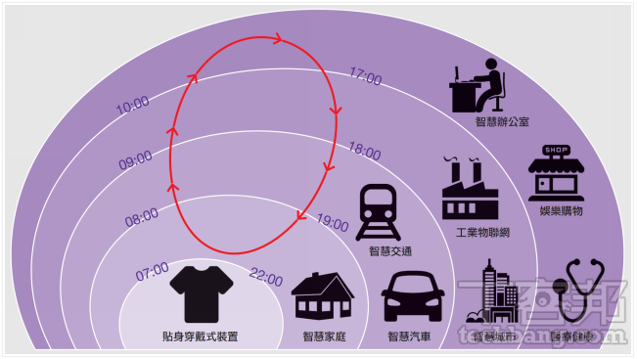
物聯網應用範圍

Slide 11
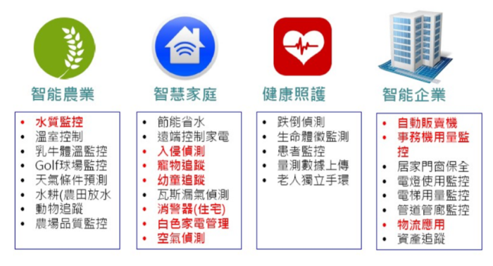
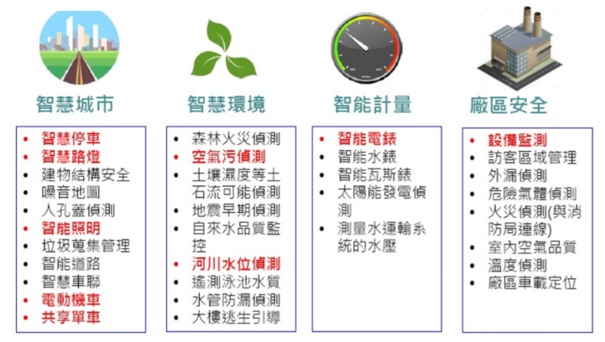
物聯網可以做到哪些事情 ?
右列參考 :
南科AI _ ROBOT 自造基地
( 指導單位 :
科技部
南部科學工業園區管理局)

Slide 12
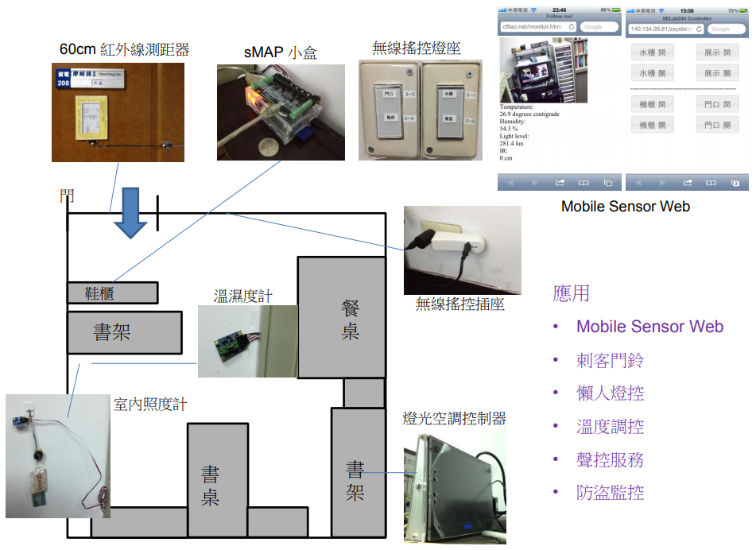
物聯網-智能居家應用

Slide 13
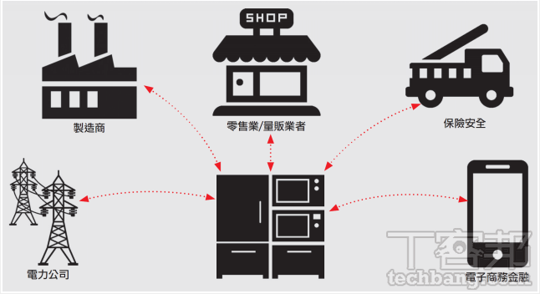
物聯網-智能家電應用

Slide 14
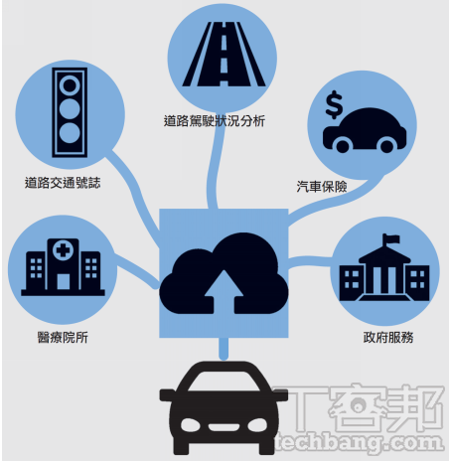
物聯網-車聯網應用

Slide 15
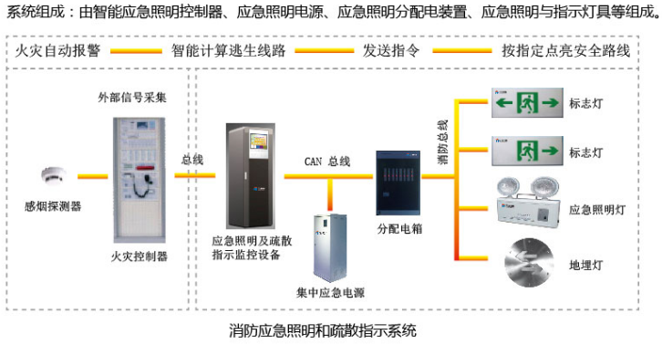
物聯網-智能消防應用

Slide 16
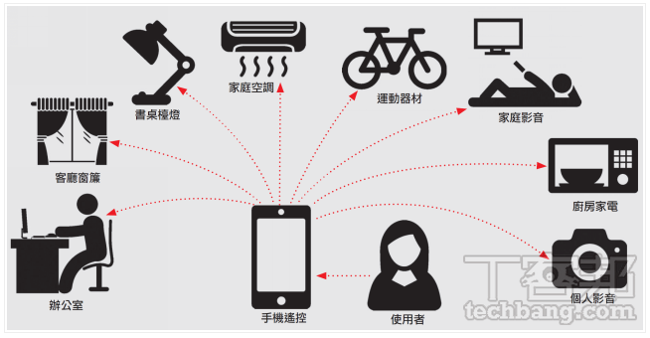
物聯網與行動裝置的結合

Slide 17
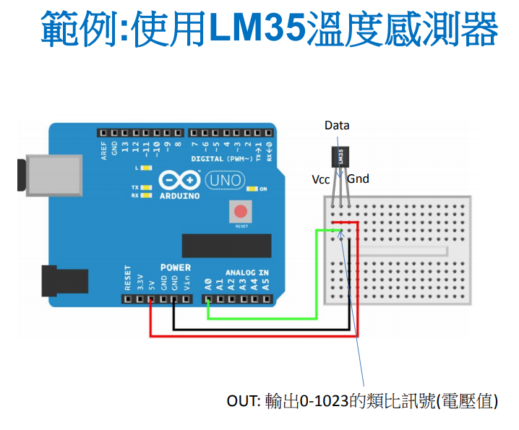
感測器簡易應用電路範例

Slide 18
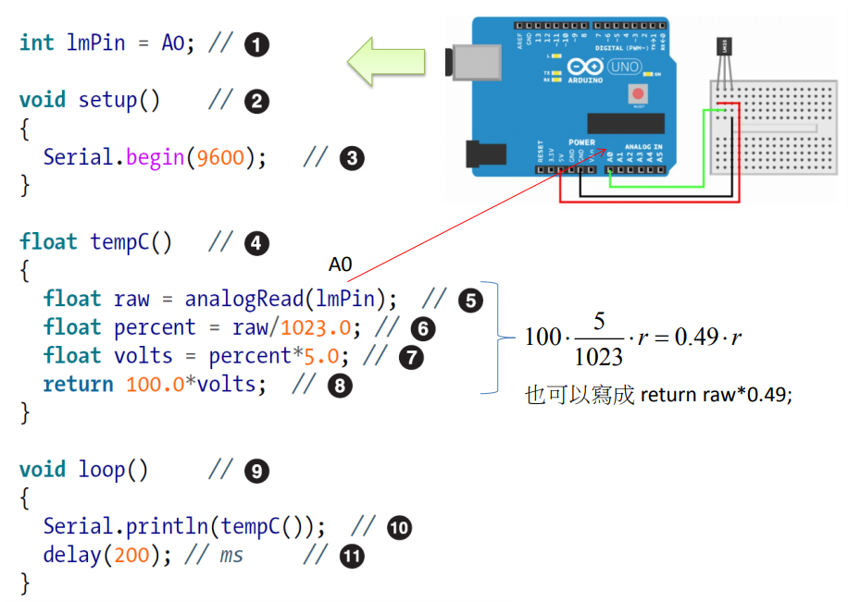

Slide 19
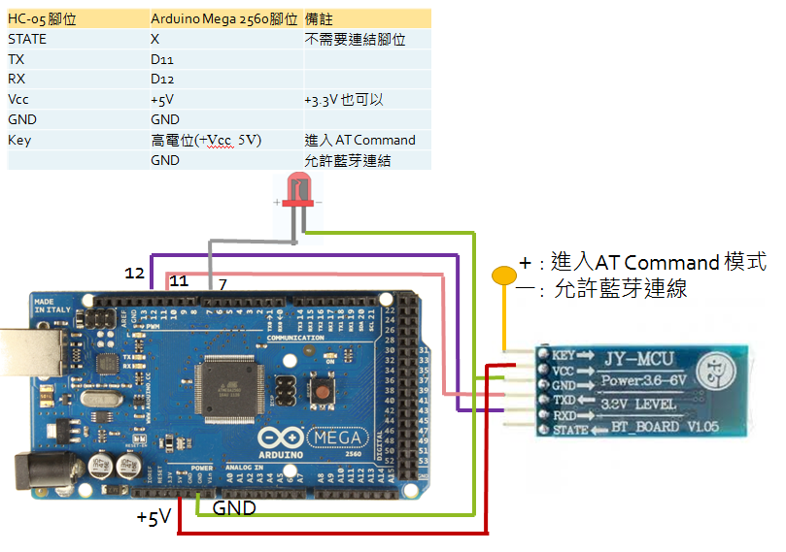
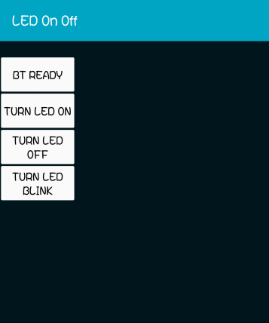
實例展示
實體電路畫面
手機端畫面

Slide 20
Q & A

Slide 21
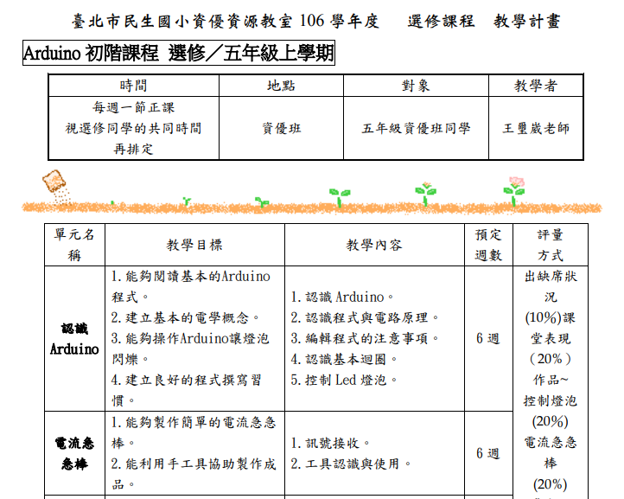

Slide 22
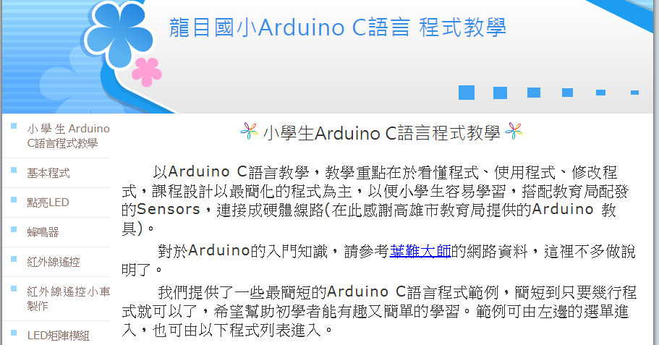

Slide 23
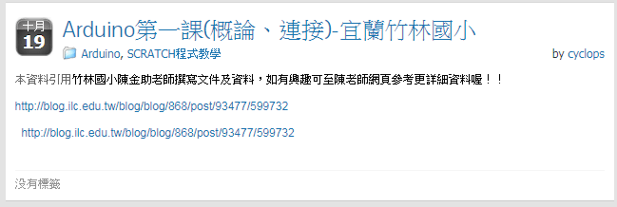

Slide 24
報告完畢
恭請指教

